Slide 1

Разминка по алгебре
Работу выполнила ученица 9б класса школы №185 Омельченко Яна
Под руководством Максимовой Ирины Олеговны

Slide 2

Вставьте в скобки слово, чтобы оно было концом первого и началом второго
Ком(. . .)ок
Ответ

Slide 3
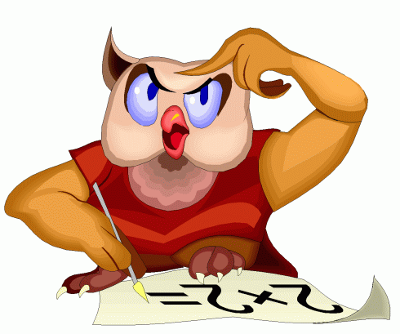
Исключи лишнее: сниене, нибун, пурнки, дбриребэ, кямовискай
Ответ

Slide 4
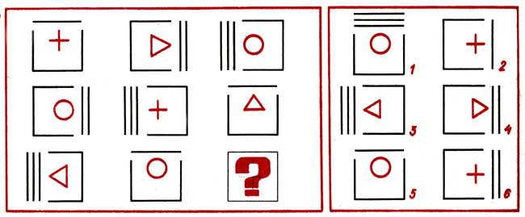

Закончите ряд
Ответ

Slide 5

Вставьте в скобки слово, чтобы оно было концом первого и началом второго
Обы(. . .)ка
Ответ

Slide 6

Вставьте недостающее числа
5 | 11 | 6
19 | 64 | 13
14 | 21 | 7
4 | ? | 19
? | 86 | ?
13 | ? | 7
Ответ
Подсказка

Slide 7
Вот и всё)))
А проверить?!!

Slide 8

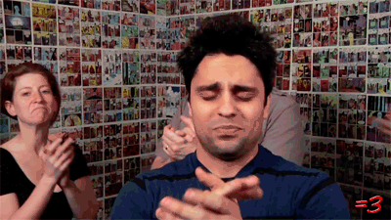
Пот

Slide 9

Брэдбери

Slide 10
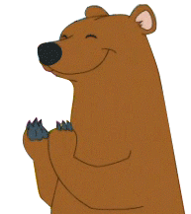

Slide 11

Чай

Slide 12
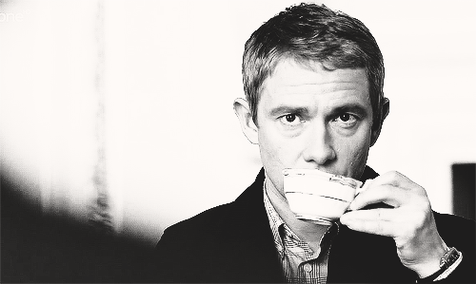
a1 | (a1+a2) | a2
(a1+a3) | a1+a2++a3+a4 | (a2+a4)
a3 | (a3+a4) | a4

Slide 13
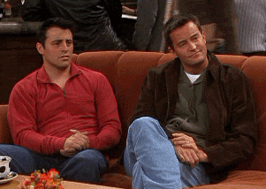
4 | 23 | 19
17 | 86 | 26
13 | 20 | 7

Slide 14
Спасибо за внимание

